Slide 1
Guide Tuteur et Maître de stage
THALES AVS FRANCE Moirans RAD / TRIXELL

Slide 2
SOMMAIRE
  LE PROCESSUS DE DEMANDE D’ALTERNANT OU DE STAGIAIRE
  LE MANAGEMENT DE LA RELATION CONTRACTUELLE
    Les contrats d’alternance
      Le contrat d’Apprentissage
      Le contrat de Professionnalisation
    La visite médicale d’embauche
    La convention de stage
  LE MANAGEMENT DU TEMPS DE TRAVAIL
    La durée du travail : cadre légal
  LE MANAGEMENT
    Le rôle du tuteur et du maître d’apprentissage
    Le rôle des Ressources Humaines
  L’ACCUEIL D’UN ALTERNANT OU STAGIAIRE
    La préparation de l’accueil
    Le jour J
    Les dispositions spécifiques
      A l’alternant
      Au stagiaire
    Avant la fin de la période d’essai

Slide 3
La demande
LE PROCESSUS DE DEMANDE
  D’un alternant
    Quand ?
La campagne débute début avril et se termine fin juin.
    Comment?
Le formulaire « Demande d’alternant » disponible sous l’intranet.
A remplir par le demandeur et à faire signer par son chef de service
Puis à retourner à la Direction des Ressources Humaines pour validation et traitement
  D’un stagiaire
    Quand?
La campagne débute en début octobre et se termine fin février (selon période de stage).
    Comment?
Le formulaire « Demande de stagiaire » disponible sous l’intranet.
A remplir par le demandeur et à faire signer par son chef de service
Puis à retourner à la Direction des Ressources Humaines pour validation et traitement

Slide 4
Le contrat de travail
LE MANAGEMENT DE LA RELATION CONTRACTUELLE
  Les contrats d’alternance
L’apprenti – alternant a les mêmes droits et obligations que tous les salariés de l’entreprise car il signe un contrat de travail
Le Contrat d’Apprentissage
      Ce contrat est un contrat de travail de type particulier à durée déterminée d’au maximum 3 ans
      Le statut du jeune en apprentissage est celui d’un salarié à temps plein
      La période d’essai est fixé à 2 mois
      Le maître d’apprentissage est un salarié de l’entreprise. Il doit offrir des garanties de moralité, justifier d’un certain niveau de qualification et d’une expérience professionnelle de quelques années
      Une rémunération minimale est calculée en fonction de l’âge du jeune et fixée en pourcentage du minimum conventionnel de la métallurgie

Slide 5
Le contrat de travail
Le Contrat de Professionnalisation
      Ce contrat est conclu dans le cadre d’un Contrat à Durée Déterminée (CDD) pour une durée de 6 à 24 mois.
      Ce contrat comporte une action de professionnalisation qui vise à favoriser l’insertion ou la réinsertion professionnelle des jeunes de moins de 25 ans et des demandeurs d’emploi de 26 ans et plus.
      Il permet d’acquérir une qualification professionnelle
      Le statut du jeune est celui d’un salarié à temps plein
      La période d’essai est fixée à 1 mois
      Le tuteur est un salarié de l’entreprise qui doit guider le jeune dans l’entreprise. Il doit justifier d’une expérience professionnelle d’au moins 2 ans dans une qualification en rapport avec l’objectif de professionnalisation visé
      Une rémunération minimale est calculée en fonction de son âge et fixée en pourcentage du minimum conventionnel de la métallurgie

Slide 6
Le contrat de travail
  La visite médicale d’embauche
Elle est obligatoire pour tous les salariés, y compris pour les étudiants recrutés pour des périodes courtes (emploi d’été), au plus tard avant la fin de la période d’essai.
Dispense en cas d’embauche et lorsque trois conditions sont réunies :
      Le salarié est appelé à occuper un emploi identique au précédent,
      Le médecin du travail dispose de la fiche d’aptitude du salarié,
      Aucune inaptitude n’a été reconnue lors du dernier examen médical intervenu :
        dans les 24 mois précédents en cas d’embauche par le même employeur,
        dans les 12 mois précédents lorsque le salarié change d’employeur.

Slide 7
La convention de stage
  La convention de stage
      Est un document tripartite (établissement scolaire / étudiant-stagiaire / représentant de l’entreprise d’accueil) obligatoire pour effectuer un stage en entreprise
      Le stagiaire n’est pas lié par un contrat de travail à l’entreprise qui l’accueille et n’a pas le statut de salarié.
      Son passage en entreprise n’a qu’un but pédagogique et de formation : même s’il peut être tenu d’exécuter des tâches à caractère professionnel, il est dans l’entreprise pour apprendre et/ou observer et n’a donc pas d’obligation de production comme les salariés.
      Son stage ne peut pas avoir pour objet l’exécution d’une tâche régulière correspondant à un poste de travail permanent de l’entreprise.
      Le stagiaire demeure sous le contrôle de son établissement scolaire, mais il est soumis aux règles en vigueur dans l’entreprise. Il doit, comme les salariés, se conformer au règlement interieur (affiché) : horaire de la pause déjeuner, heure d’arrivée, utilisation du matériel, etc.
      Il est cependant soumis à des règles spécifiques (voir planche 17)

Slide 8
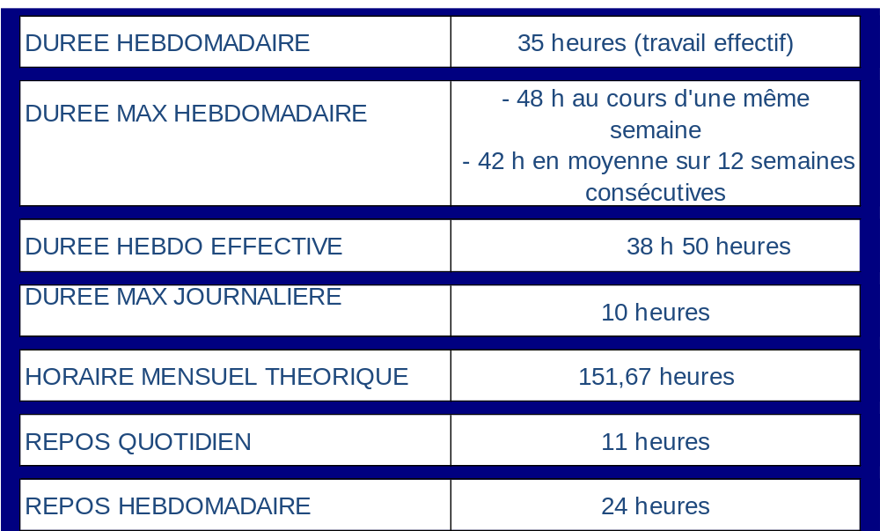
La durée du travail
LE MANAGEMENT DU TEMPS DE TRAVAIL
  La durée du travail : cadre légal
Pour les alternants en contrat d’apprentissage ou de professionnalisation
Rappel : Les stagiaires et alternants travaillent 35 heures par semaine. Ils respectent les horaires de l’équipe dans laquelle ils sont intégrés.

Slide 9
L’accueil d’un stagiaire
LE MANAGEMENT
  Le rôle du tuteur et du maître d’apprentissage
Le maître d’apprentissage devra prendre sous sa responsabilité le jeune dès son recrutement , faciliter son intégration, le former et l’accompagner tout au long de la période qu’il passera au sein de l’entreprise.
4 points essentiels pour réussir l’accompagnement d’un alternant
Anticiper
      Préparer l’arrivée de l’alternant au sein de l’équipe et planifier les déroulement de la mission
      Préparer le matériel nécessaire (informatique, mobilier, documentation…)
Accueillir
      Présenter l’entreprise en l’informant de l’ensemble des règles et usages du site
      Présenter l’équipe et l’environnement de travail
      Préciser la mission et l’objectif du contrat

Slide 10
L’accueil d’un stagiaire
Guider
      Confier des tâches et des missions permettant de mettre en pratique les acquis et d’assimiler les connaissances attendues par les professionnels
      Définir les objectifs clairs et précis avec des jalons identifiés
      Effectuer un suivi régulier des travaux et recadrer, si nécessaire, la mission par rapport aux objectifs initiaux
      Motiver et impliquer le jeune dans la vie de l’entreprise tout en lui laissant une marge d’autonomie convenable (délégation contrôlée)
Evaluer
      Communiquer régulièrement avec le tuteur académique quant à la complémentarité et à la convergence entre les activités en entreprise et les objectifs pédagogiques de la formation
      Participer à l’évaluation de la période d’alternance notamment en étant présent à la soutenance (si empêchement, demander à une autre personne de l’équipe d’y assister)
      A la fin du contrat, faire le point sur la collaboration entre l’alternant, le maître d’apprentissage et la fonction RH à l’aide du document « Fiche d’évaluation Stagiaire/Alternant » (disponible sous l’intranet).

Slide 11

L’accueil d’un stagiaire
  Le rôle des Ressources Humaines
Recrutement
      Recueil et validation des besoins auprès des managers
      Relations avec les écoles (sourcing)
      Entretiens de recrutement (après sélection des candidats avec le manager) puis validation du candidat
Intégration
      Préparer l’arrivée du stagiaire (fiche mobilité, gestion du dossier administratif…)
Attention : la convention de stage doit être signée par les 3 parties AVANT l’arrivée du stagiaire.
      Accueil RH le 1er jour (remise pochette d’accueil, clef USB, formations obligatoires…)
      Suivi de la période d’essai (point avec le tuteur et manager)
Etablir une relation de confiance et de soutien entre le jeune, le CFA et le Manager

Slide 12
L’accueil d’un stagiaire
Suivi
      Gestion administrative des relations externes avec les institutions (OPCA, UDIMEC, CFA, DDTEFP…)
      Gestion administrative interne : absence, indemnités de stage…
      Aide au management : appréciation de la motivation, conflits, gestion des écarts par rapport aux règles, assiduité aux cours…
      Garant du bon esprit du déroulement du stage
Gestion de la fin de mission
      Etablissement des documents
      Envoi de la fiche d’évaluation stagiaire au maître de stage 2 semaines avant le départ.

Slide 13
L’accueil dans l’entreprise
L’ACCUEIL D’UN ALTERNANT OU STAGIAIRE
  La préparation de l’accueil
Aspects administratifs – Direction des Ressources Humaines
      Diffusion de la fiche mobilité, indispensable à l’intégration
      Constitution du dossier paie 10 jours avant minimum avant l’entrée en fonction afin d’obtenir un TGI (nb : le GIE paie doit le communiquer au manager une fois créé)
      Pour les stages : la convention doit être signée AVANT l’arrivée du stagiaire
Organisation matérielle du travail – Manager (~1 semaine avant l’arrivée)
      Prévoir l’espace de travail (installation mobilier, matériel informatique…)
      Faire les demandes d’accès nécessaires (ouverture compte informatique, ligne téléphonique...)
      Prévoir les équipements de protection individuelle (blouse, talonnette ESD, chaussures…)

Slide 14
L’accueil dans l’entreprise
Sécurité du nouvel arrivant - Manager
      Compléter la partie sécurité sur la fiche mobilité
      Renseigner le tableau des habilitations
      Faire une demande de dosifilm pour les personnes qui pourraient être exposées aux rayons X
Organisation des formations obligatoires – Direction des RH + Service HSE
      Modules SIMPA sur la découverte de l’entreprise et la sécurité
Organisation de l’arrivée dans l’équipe – Manager
      Information de l’équipe avant la prise de fonction du nouveau collaborateur
      Organisation des premiers jours par le manager : planning des présentations et du travail
Le manager devra être disponible autant que possible le jour de l’arrivée.
Il est également responsable de la définition et l’organisation de la formation du nouvel arrivant au poste de travail et aux procédures applicables à ses missions.

Slide 15
L’accueil dans l’entreprise
  Le jour J
Présentation au poste de garde à 8 h 15
Accueil RH : le lundi matin à 8 h 30
      Remise de la pochette d’accueil (livret d’accueil et de sécurité, règlement intérieur, infos pratiques…et engagement de confidentialité pour les stagiaires)
      Signature du contrat de travail
      Présentation générale du fonctionnement de l’entreprise (règles et commodités)
      Formations obligatoires (présentation de l’entreprise et sécurité)
Accueil Manager et équipe
      Intégration au sein du service par le manager ou par un collègue désigné à partir de 11 h 30 et déjeuner avec la manager ou un membre de l’équipe
      Présentation de l’équipe et planning d’intégration
      Visite succincte de l’entreprise
      Présentation au secrétariat de la Direction Générale

Slide 16
L’accueil dans l’entreprise
  Les dispositions spécifiques
    A l’alternant (apprenti ou contrat pro)
L’apprenti – alternant est sous contrat d’apprentissage ou de professionnalisation.
A ce titre, il a les mêmes droits et obligations que tous les salariés de l’entreprise.
      Horaires : Il est en horaire variable (sauf s’il est en équipe) et travaille 35h par semaine
      Congés : Il a les mêmes droits à congés payés et RTT collectifs (calculé au prorata de son temps de présence)
      Restaurant : Il bénéficie des tarifs réduits du restaurant d’entreprise
      Transport : Il bénéficie du remboursement de leur abonnement de transports en commun pendant la durée de leur contrat d’alternance
      CIE : Il bénéficie des prestations sociales et culturelles
      Confidentialité : Il s’engage contractuellement à ne pas diffuser d’informations confidentielles à l’extérieur du site
      Règlement intérieur, sécurité et engagements : Lors de leur arrivée, une pochette d’accueil comprenant notamment le règlement intérieur, le livret d’accueil et de sécurité est remis aux stagiaires ; ils s’engagent ainsi au respect des règles portées à sa connaissance

Slide 17
L’accueil dans l’entreprise
    Au stagiaire
      Horaires : Il ne pointe pas. Il respecte les horaires de l’équipe dans laquelle il est intégré tout en ne dépassant pas les 35 heures hebdomadaires
      Congés : Il ne bénéficie ni de congés payés, ni de RTT.
A titre exceptionnel, le hiérarchique peut accorder un jour de congés – jour qui sera déduit de l’indemnité de stage (sauf pour maladie ou examen – fournir un justificatif)
      Restaurant : Il bénéficie des tarifs réduits du restaurant d’entreprise.
      Transport : Il bénéficie du remboursement de leur abonnement de transports en commun pendant leur stage en entreprise
      Confidentialité : Il s’engage contractuellement à ne pas diffuser d’informations confidentielles à l’extérieur du site
      Règlement intérieur, sécurité et engagements : Lors de leur arrivée, une pochette d’accueil comprenant notamment les règlement intérieur, les livrets d’accueil et de sécurité sont remis aux stagiaires ; ils s’engagent ainsi au respect de ces documents

Slide 18
L’accueil dans l’entreprise
  Avant la fin de la période d’essai
Bilan du manager pour les alternants
      Le manager et le collaborateur font un point ensemble sur l’intégration et les premières missions confiées
      Le manager fait le point avec son Responsable Ressources Humaines sur l’intégration du collaborateur et décident ensemble de reconduire ou pas la période d’essai.

Slide 19
Enregistrement des modifications et approbation
Enregistrement des modifications
Révisions | Description | Date
001 | Mises à jour et corrections diverses | 22/09/2014
002 | Mises à jour et corrections diverses | 20/08/2018
003 |  | 00 Jan 2011
Approbation
Acteurs | Nom et qualité | Signature | Date
Rédigé par | Alexandra BOISSON |  | 26 Juillet 2013
Vérifié par | Véronique PHILIPPOT |  | 06 août 2013
Approuvé par | Véronique PHILIPPOT |  | 06 août 2013

